Slide 1
«Билим берүүгө 100 жыл: трансформациялоо, чакырыктар жана жаңы горизонттор»

Slide 2
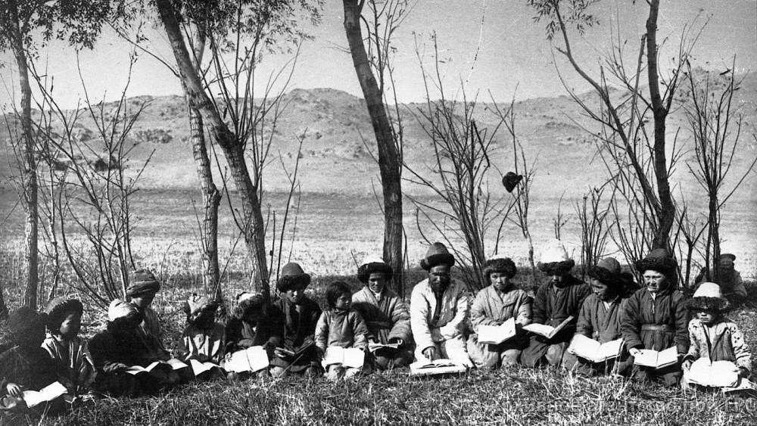
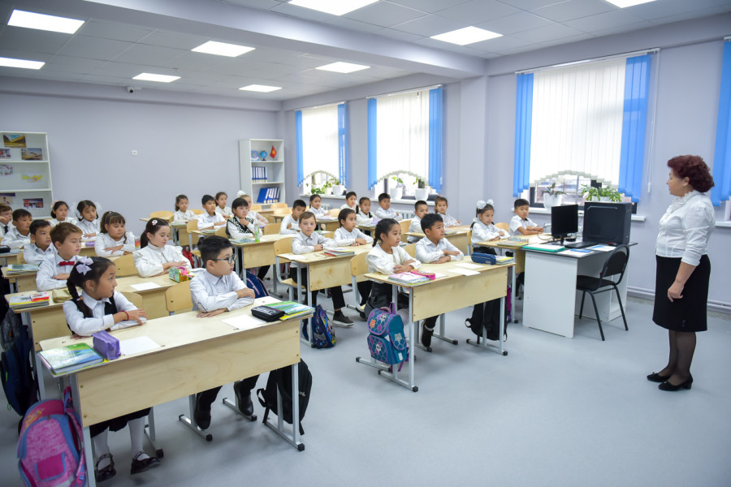
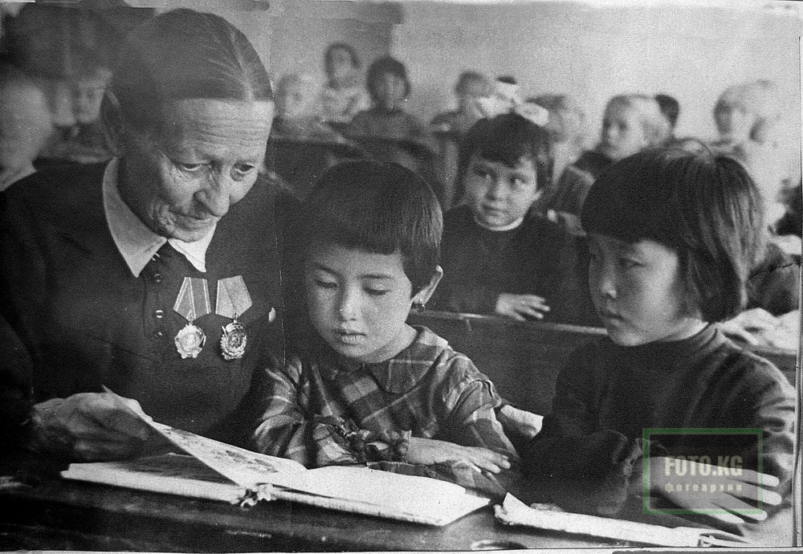
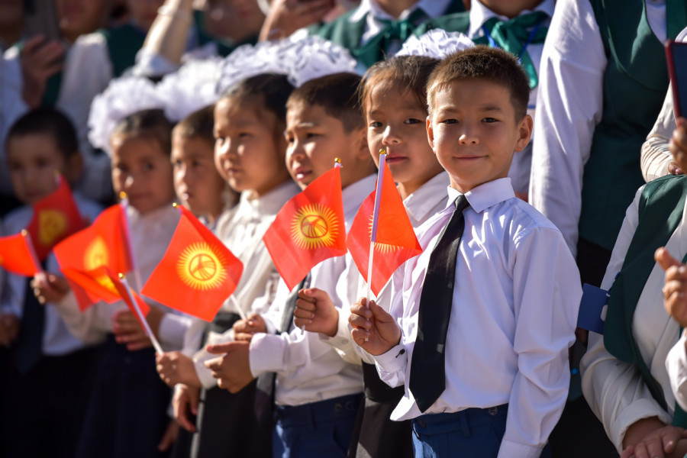

Slide 3
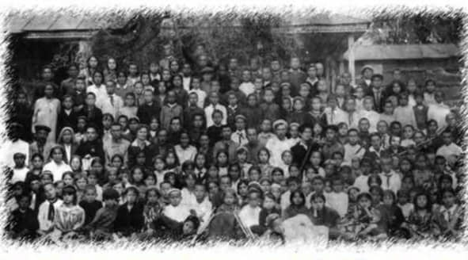
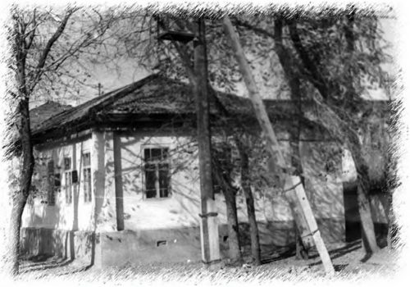
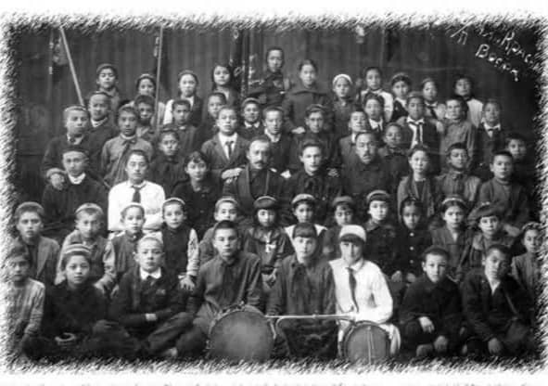

Slide 4
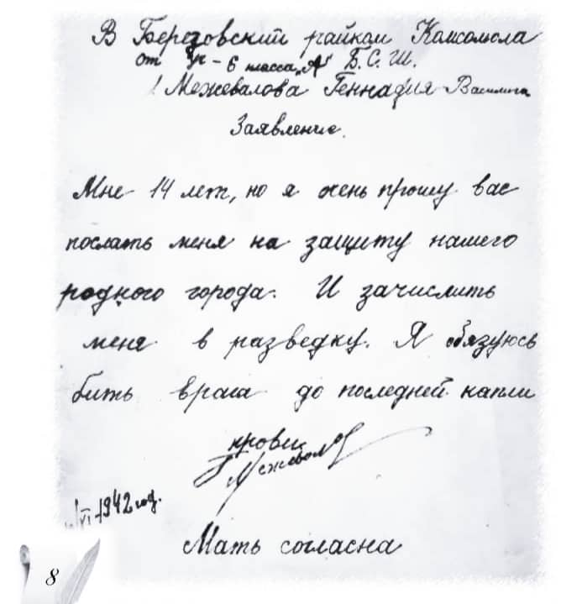

Slide 5
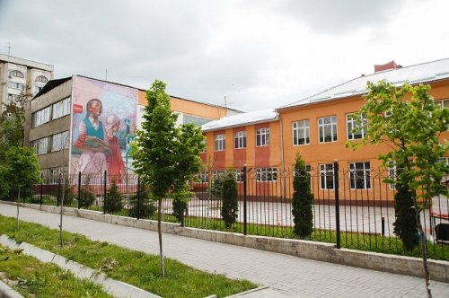
Аалы Токомбаев атындагы №24
мектеп-гимназиясы

Slide 6
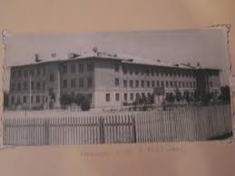
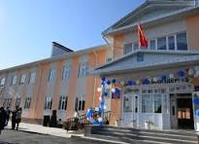
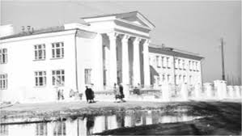
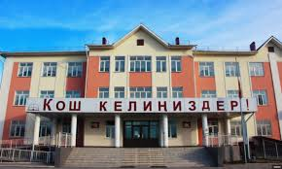
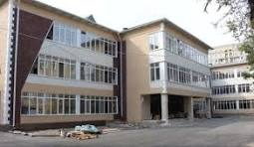
БИШКЕК ШААРЫНЫН МЭРИЯСЫНЫН МУНИЦИПАЛДЫК БИЛИМ БЕРҮҮ СИСТЕМАСЫНЫН ТҮЗҮМҮ
(АДМИНИСТРАТИВДИК АЙМАКТЫК РЕФОРМАНЫ ЭСКЕ АЛУУ МЕНЕН)
1924-1929 жылдары – 3 мектеп;
1930-1939 жылдары – 10 мектеп;
1940-1949 жылдары – 2 мектеп;
1950-1959 жылдары – 12 мектеп;
1960-1969 жылдары – 32 мектеп;
1970-1979 жылдары – 13 мектеп;
1980-1989 жылдары – 10 мектеп;
1990-1999 жылдары – 9 мектеп;
2000-2009 жылдары – 12 мектеп;
2010-2019 жылдары – 8 мектеп;
2020-2024 жылдары – 10 мектеп.
100 жыл аралыгында
100 жыл аралыгында 121 мектеп

Slide 7
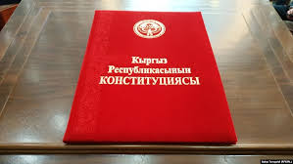
ЭГЕМЕНДҮҮЛҮККӨ ЭЭ БОЛУУ МЕНЕН, СОЦИАЛДЫК-ЭКОНОМИКАЛЫК КЫЙЫНЧЫЛЫКТАРГА КАРАБАСТАН, КЫРГЫЗСТАНДА БИЛИМ БЕРҮҮ ЖААТЫНДА ОЛУТТУУ ӨЗГӨРҮҮЛӨР БОЛДУ

Slide 8
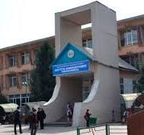
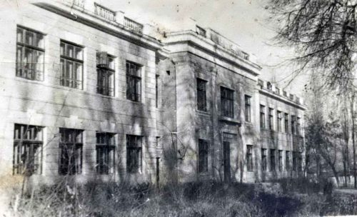
БИРИНЧИ ГИМНАЗИЯЛАР
№5 ОКУТУУ КЫРГЫЗ ТИЛИНДЕ ЖҮРГҮЗҮЛГӨН
ОРТО МЕКТЕБИ
№6 ОКУТУУ ОРУС ТИЛИНДЕ ЖҮРГҮЗҮЛГӨН ОРТО МЕКТЕБИНДЕ

Slide 9
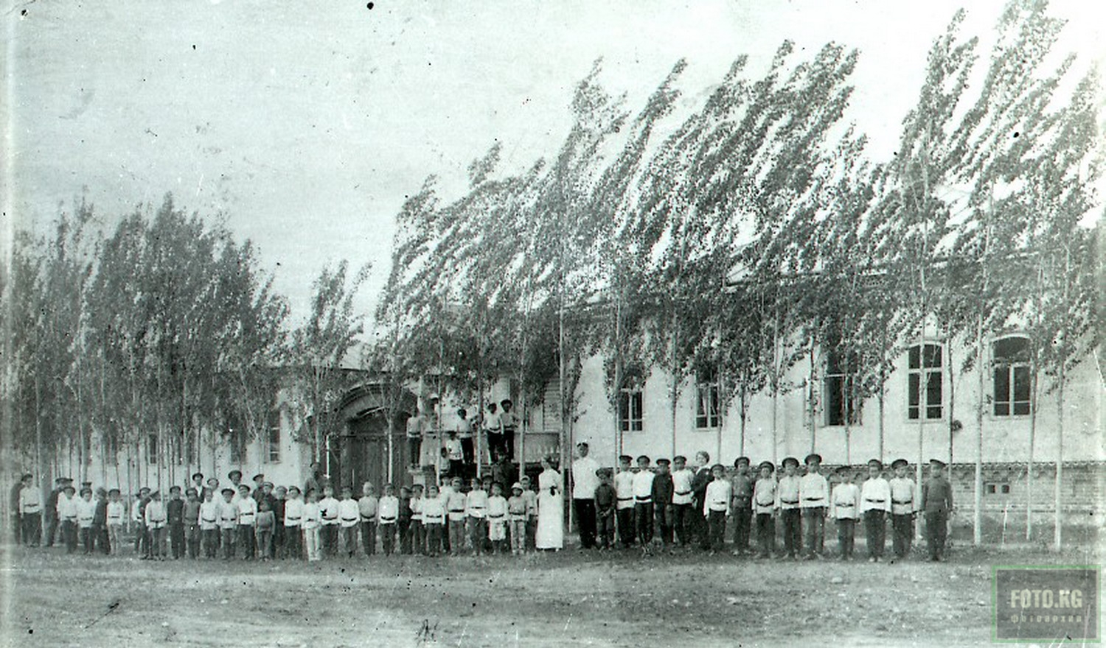
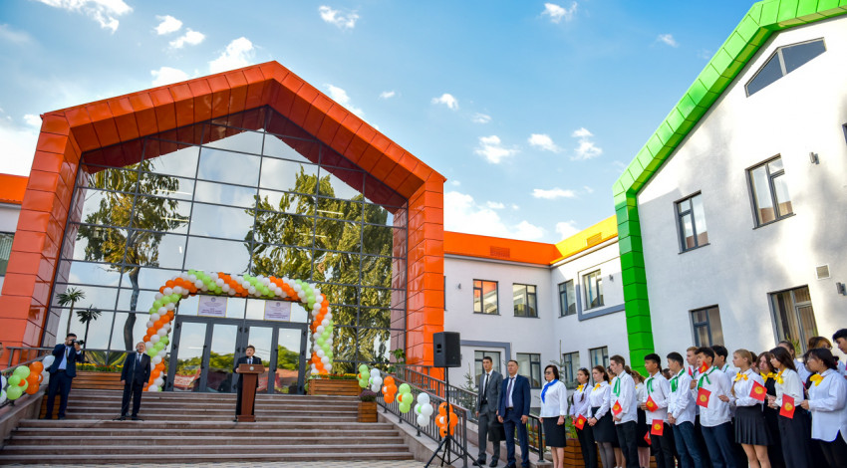
БИЛИМ БЕРҮҮ СИСТЕМАСЫНЫН КЫЛЫМ КАРЫТКАН ТАРЫХЫ
ПИШПЕК
ФРУНЗЕ
БИШКЕК

Slide 10
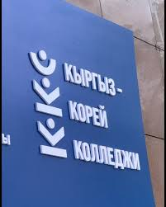
ЭЛ АРАЛЫК КЫЗМАТТАШУУЛАР

Slide 11
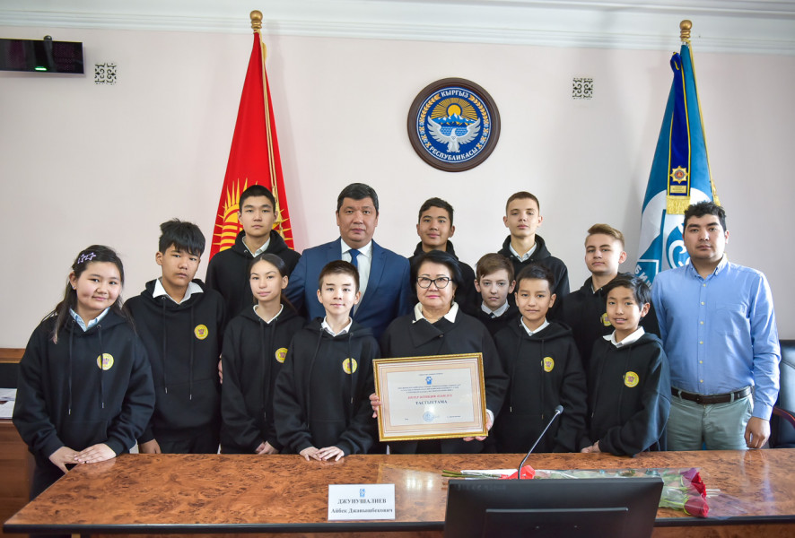
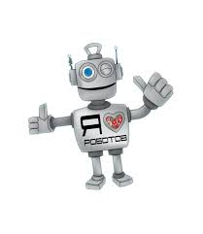
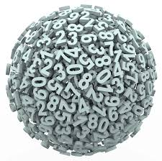
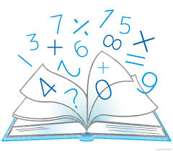
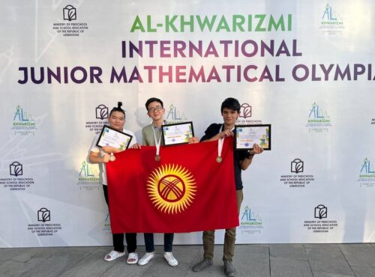
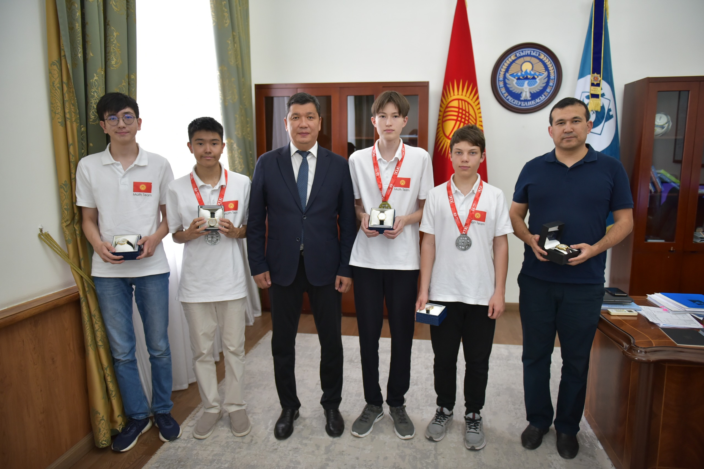
ЖЕТИШКЕНДИКТЕР
ЭЛ АРАЛЫК ОЛИМПИАДАЛАРДЫН ЖЕҢҮҮЧҮЛӨРҮ

Slide 12
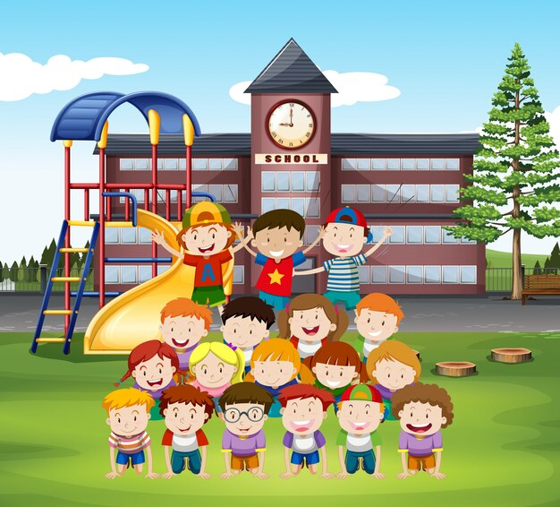
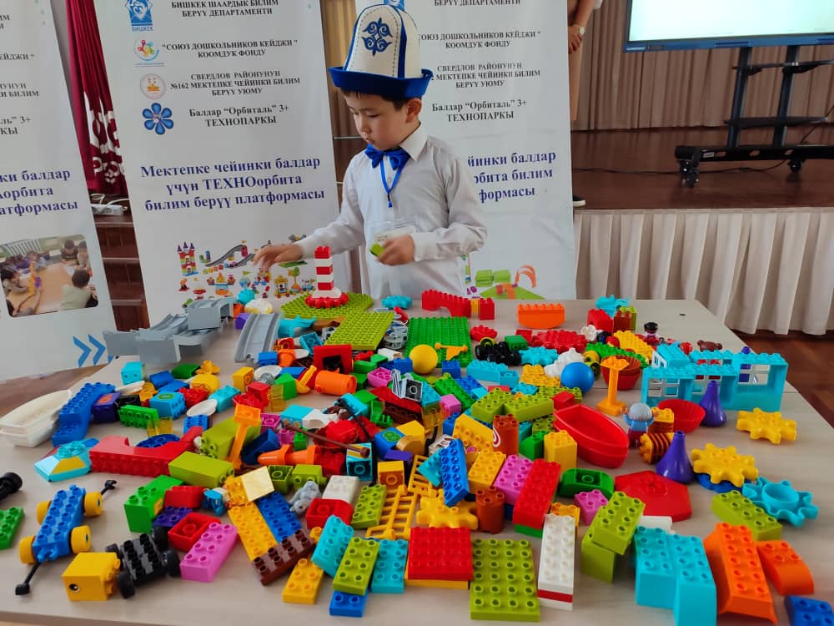
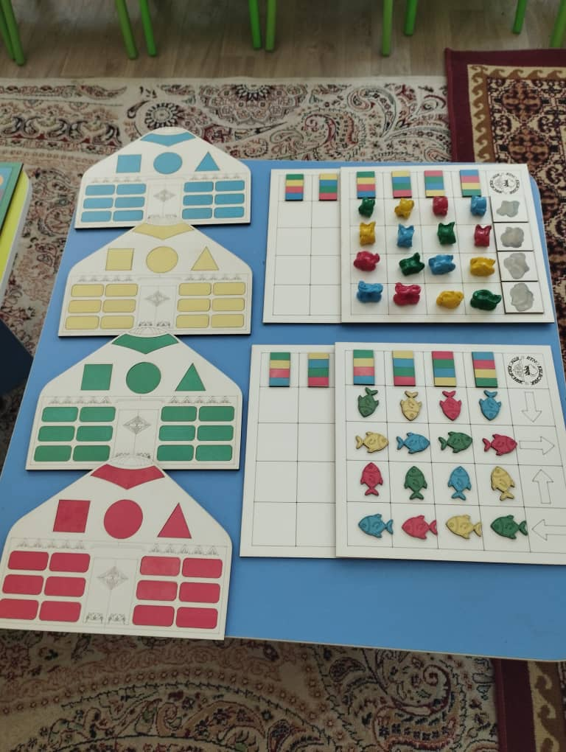
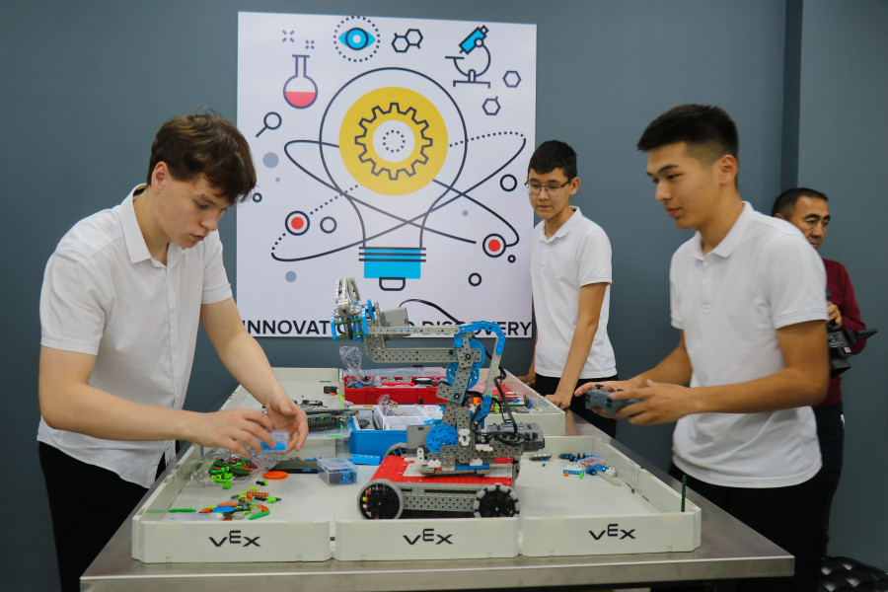
Кыргыз Республикасынын Президентинин «ИНСАНДЫН РУХАНИЙ-АДЕП-АХЛАКТЫК ӨНҮГҮҮСҮ ЖАНА ДЕНЕ ТАРБИЯСЫ ЖӨНҮНДӨ» Жарлыгынын алкагында Бишкек шаарынын бардык бала бакчаларында этномаданий компетенттүүлүктүн жаңы деңгээлине жетүү максатында “ЭтноSTEAM” долбоору киргизилди
Азыркы учурда 6 бала бакчага көп тилдүү билим берүү долбоору жана 1 мектеп, 12 бала бакчада STEAM ресурстук борборлор ишке киргизди.
6 бала бакча көп тилдүү
12 бала бакча STEAM ресурстук борбору
96 бала бакча ЭТНОSTEAM
1 мектеп STEAM класс

Slide 13
«САНАРИПТИК МЕКТЕП» МУНИЦИПАЛДЫК БИЛИМ БЕРҮҮ УЮМДАРЫ ҮЧҮН «БИРДИКТҮҮ САНАРИПТИК ПЛАТФОРМА» МААЛЫМАТТЫК СИСТЕМАСЫ КИРГИЗИЛДИ.
МЕКТЕП

Slide 14
АТКАРЫЛЫП ЖАТКАН ИШТЕРДИ УЛАНТУУ МЕНЕН БИРГЕ ТӨМӨНДӨГҮ ИШ ЧАРАЛАР ПЛАНДАЛУУДА:
Билим берүү уюмдарынын инфраструктурасынын абалы боюнча толук баяндама берүүчү "Билим берүү инфраструктурасы" платформасын түзүү.
«Санариптик бала бакча» муниципалдык билим берүү уюмдары үчүн «Бирдиктүү санариптик платформа» маалыматтык системасын киргизүү;
Билим берүү мекемелеринде көп тилдүү билим берүү программасын улантуу жана өнүктүрүү;
STEAM багытында билим берген билим берүү мекемелеринин санын көбөйтүү;
Жалпы билим берүү мекемелерин оптималдаштыруу;
«Алтын казык» программасынын алкагында жалпы билим берүү уюмдарынын 12 жылдык билим берүүгө өтүү боюнча даярдык көрүү.

Slide 15
КӨҢҮЛ БУРГАНЫҢЫЗДАРГА ЧОҢ ЫРАКМАТ!

